Slide 2
Notes:
Apresentação pessoal. Não é para falar do nosso produto. Missão de explicar os principais conceitos e como você s podem se beneficiar de aplicações existentes em ia

Slide 3
Sobre o que Falaremos hoje?
01 Conceitos e Contexto
02 Framework
03 Processos & Tecnologias
04 Demo Ferramenta gratuita
Notes:
Vou falar um pouco da história, repassar principais conceitos e analisar o universo de soluções que existem para a área de compliance.

Slide 4
O que é Due diligence?
Notes:
O termo em inglês due diligence (diligência prévia, em português), denomina o procedimento de estudo e investigação de diferentes fatores de uma empresa, tendo como objetivo analisar possíveis riscos que a mesma possa trazer para os diferentes públicos interessados (compradores, investidores, fornecedores, parceiros de negócios e demais stakeholders).
O Due Diligence de terceiros é parte fundamental de um Programa Efetivo de Ética e Integridade e de um processo de qualificação, homologação e recadastramento de prestadores de serviços, representantes, fornecedores e consultores.

Slide 5
Por que fazer Due diligence?
Eficiência
Visão
Avaliação de riscos
Segurança
Automação e Acessibilidade
Notes:
• Maior eficiência da gestão de riscos advindos de terceiros • Fornece visão dos seus riscos de uma forma ampla e pragmática • Realiza a avaliação progressiva dos riscos em diferentes níveis de verificação • Garante segurança e rastreabilidade com registro e documentação em base de dados única • Permite automação e acessibilidade a todo o processo de due diligence, possibilitando tomada de decisão rápida e eficiente

Slide 6
Due Diligence | Contexto Regulatório
Lei de Combate à Lavagem de Dinheiro
LEI Nº 9.613, DE 3 DE MARÇO DE 1998.
Lei Anticorrupção
LEI Nº 12.846, DE 1º DE AGOSTO DE 2013.
Lei Geral de Proteção de Dados (LGPD)
LEI Nº 13.709, DE 14 DE AGOSTO DE 2018
Notes:
LEI Nº 9.613, DE 3 DE MARÇO DE 1998. / Dispõe sobre os crimes de "lavagem" ou ocultação de bens, direitos e valores; a prevenção da utilização do sistema financeiro para os ilícitos previstos nesta Lei; cria o Conselho de Controle de Atividades Financeiras - COAF, e dá outras providências.
LEI Nº 12.846, DE 1º DE AGOSTO DE 2013. / Dispõe sobre a responsabilização administrativa e civil de pessoas jurídicas pela prática de atos contra a administração pública, nacional ou estrangeira, e dá outras providências.
Artigo 7º “Serão levados em consideração na aplicação das sanções: VIII - a existência de mecanismos e procedimentos internos de integridade, auditoria e incentivo à denúncia de irregularidades e a aplicação efetiva de códigos de ética e de conduta no âmbito da pessoa jurídica”
LEI Nº 13.709, DE 14 DE AGOSTO DE 2018 / Dispõe sobre o tratamento de dados pessoais, inclusive nos meios digitais, por pessoa natural ou por pessoa jurídica de direito público ou privado, com o objetivo de proteger os direitos fundamentais de liberdade e de privacidade e o livre desenvolvimento da personalidade da pessoa natural.

Slide 7
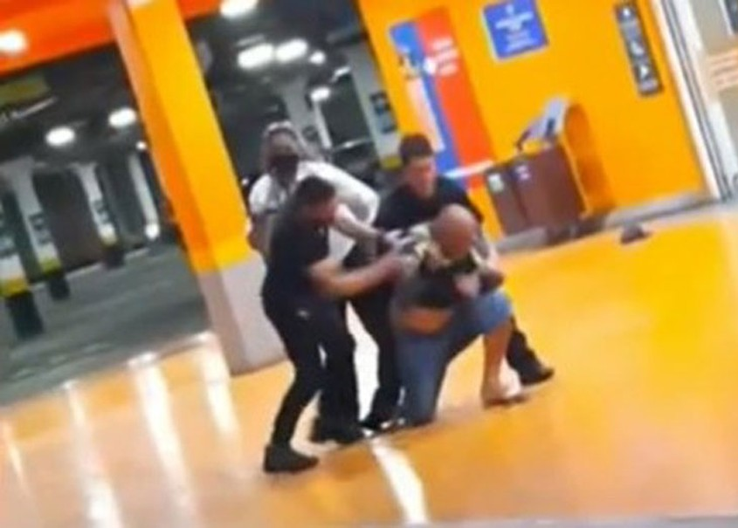
Due Diligence | Escândalos
Caso Carrefour
Empresa que faz segurança de mercado Carrefour, em Porto Alegre, onde João Alberto foi espancado e morto, é suspeita de infringir regulamento que proíbe policiais na ativa de atuarem como seguranças.
Fonte: G1 - Corregedoria investiga três cabos da PM de SP sócios de empresa de segurança envolvida em morte no Carrefour

Slide 8
Due Diligence | Macro Processo
Due Diligence
Gestão
Do Contrato
Necessidade
Do Negócio
Contratação
Conclusão
Do Contrato

Slide 9
Framework Due Diligence

Slide 10
Classificação do Fornecedor
Produtos
Gargalos
Produtos
Estratégicos
Risco de Fornecimento
Produtos
Não-críticos
Produtos
Alcançáveis
Valor anual comprado

Slide 11
Critérios para classificação de Risco
Valor Anual Comprado
Atividade Crítica
Risco de Fornecimento

Slide 12
Classificação de Risco (Exemplo)
Risco Crítico
Risco Alto
Risco Médio
Risco Baixo
Produtos ou Serviços Estratégicos (valor anual comprado acima de R$ xxx e Alto Risco de fornecimento)
Produtos ou Serviços Gargalos (Alto Risco de Fornecimento)
Acordo de Joint Venture
Acordo relativo a distribuição ou venda produtos ou serviços
Contratos com Órgãos Governamentais
Contrato com intermediário que interagirá com Órgão Governamental
Existência de “Red Flag”. Vide lista Anexa.
Independentemente da Classificação do Fornecedor
Contratos relativos a compras de licenças ou registros (software)
Acordos para desenvolvimento de negócios (consultorias para Planejamento Estratégico, Auditoria, Recursos Humanos)
Assessoria Jurídica
Existência de “Red Flag” Vide lista Anexa.
Produtos ou Serviços Alavancáveis (valor anual comprado acima de R$ xxx e Baixo Risco de Fornecimento)
Produtos ou Serviços não críticos (valor anual comprado acima de R$ xxx até R$ xxx e Baixo Risco de Fornecimento), que não se enquadram em nenhum dos aspectos que compõe as classificações do Risco Crítico e Risco Alto
Produtos ou Serviços não críticos (valor anual comprado abaixo de R$ xxx e Baixo Risco de Fornecimento), que não se enquadram em nenhum dos aspectos que compõe as classificações do Risco Crítico e Risco Alto

Slide 13
Overview| Questões Básicas
1
2
O fornecedor tem as experiências e credenciais necessárias para atender a demanda?
A natureza dos bens ou serviços a serem fornecidos estão em conformidade com o CNAE (Classificação Nacional de Atividades Econômicas) do fornecedor?

Slide 14
Financeiro
Risco |  |  | Atividades (Critérios)
Crítico | Alto | Médio | Consulta a Órgão de Proteção ao Crédito (SERASA, Boa Vista, etc.) apresenta restrições relevantes?
 |  |  | Dependência Financeira (participação da sua empresa nas vendas do fornecedor)?
 |  |  | Nível de Endividamento e Liquidez (capacidade de o fornecedor pagar as suas dívidas) adequados?
 |  |  | O nível de solvência do fornecedor indica alta probabilidade de falência?
 |  |  | Quantidade mínima de cotações?
 |  |  | RFP (Request for Proposal)?

Slide 15
Compliance
Risco |  |  |  | Atividades (Critérios)
Crítico | Alto | Médio | Baixo | Conflito de Interesses?
 |  |  |  | Mídias Negativas?
 |  |  |  | Processos Judiciais?
 |  |  |  | Relação com o Órgão Publico?
 |  |  |  | Existência de “red flags”?
 |  |  |  | Possui Código de Conduta?
 |  |  |  | Possui Canal de Denúncias?

Slide 16
Legal
Risco |  |  | Atividades (Critérios)
Crítico | Alto | Médio | O fornecedor possui Alvará de Funcionamento e/ou Licença de Operação?
 |  |  | O fornecedor possui Auto de Vistoria do Corpo de Bombeiros?
 |  |  | O fornecedor possui Certidão negativa de débitos: Municipal, Estadual e Federal, FGTS e trabalhista?
 |  |  | Será formalizado contrato contendo cláusulas obrigatórias de compliance ao fornecedor (envolvendo aderência ao Código de Conduta, Lei Anticorrupção, Confidencialidade, Conflito de Interesses, Concorrência Leal, etc.)?

Slide 17
Cálculo de Rating
Cada critério possui um pesos de pontuação de acordo com o resultado da análise
Rating = ∑ Pontuações de Análise

Slide 18
Resultado Due Diligence
Range | Nível de Conformidade | Parecer de Compliance
0 - 49 | SATISFATÓRIO | Sem ressalva quanto a contratação
50 - 99 | PONTO DE ATENÇÃO | Submeter restrição para aprovação
Acima de 99 | INSATISFATÓRIO | Avaliar a contratação de outro fornecedor

Slide 19
Due Diligence
Do Fornecedor
Nível de alçada da Aprovação
Risco do Fornecedor
Resultado
(Criticidade das Restrições)
Criticidade das Restrições

Slide 20
Processos &Tecnologias

Slide 21
Ciclo de vida da Contratação
Revisão Periódica
Monitoramento
Qualificação
Contratação
Onboarding
Prestação
de serviços

Slide 22
Qualificação
Envio de documentos
Preenchimento de formulários
Legal Research

Slide 23
Qualificação
Inicio
Coletar
Análise
Rating
Cálculo de Critérios
Compliance
Fornecedor
Compras
Financeiro
Rating
Final
Sistema
Analisa
API
Legal Research
Jurídico
Pode se integrar com API

Slide 24
I.A. em Compliance
Legal Research
Crawling de informações publicas
Fichas Criminais
Regulações
Estatutos
Vínculos entre PF’s e PJ’s
Diários Oficiais
Jurisprudências
Balanços
Impostos (certidões)
Principais benefícios
Uso de NLP para identificação de contexto, semântica e aprimoramento da busca

Slide 25
On boarding
Deve abranger todos os colaboradores do terceiro que participam do contrato
Aceite das políticas
Treinamentos

Slide 26
Monitoramento
Coletas de documentos
Prazo de cada documento
Automáticas pelo sistema
Solicitação e cobrança para o fornecedor
Alertas automáticos de inconformidades
Revisão periódica para reenquadramento de perfil

Slide 27
Monitoramento + Revisão
Risco do Fornecedor | Criti | Periodicidade | Revisão
Crítico | Mídias Negativas | Tempestiva | 1 Ano
 | Obrigações trabalhistas e encargos sociais (*) | Mensal
 | Treinamentos obrigatórios | Mensal
 | Pendências Financeiras | Semestral
 | Renovação de licenças | Anual
 | Conflito de Interesses | Anual
Alto | Mídias Negativas | Tempestiva | 1 Ano
 | Obrigações trabalhistas e encargos sociais (*) | Mensal
 | Treinamentos obrigatórios | Mensal
 | Pendências Financeiras | Anual
 | Renovação de licenças | Anual
 | Conflito de Interesses | Anual
Médio | Mídias Negativas | Anual | 2 Anos
 | Obrigações trabalhistas e encargos sociais (*) | Mensal
 | Treinamentos obrigatórios | Mensal
 | Pendências Financeiras | Bianual
 | Renovação de licenças | Anual
 | Conflito de Interesses | Bianual
Baixo | Mídias Negativas | - | 3 Anos
 | Obrigações trabalhistas e encargos sociais (*) | Mensal
 | Treinamentos obrigatórios | -
 | Pendências Financeiras | -
 | Renovação de licenças | Anual
 | Conflito de Interesses | -

Slide 28
Demonstração Planilha de Due Dilligence

Slide 29
Por hoje é só!
Mas...

Slide 30
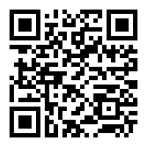
...vamos continuar a conversa!
Framework Due diligence
link.clickcompliance.com/due-diligence
ClickCompliance
clickcompliance.com
Clodoaldo Sena
praxiaconsultoria.com
Discussão sobre esse e novos temas
ComplianceTalks + Ideias
ideias.compliancetalks.com.br
Ilustrações @vectorpouch

